Slide 1
2021. 10. 06.
2015104236 컴퓨터공학과
황 채 은

Slide 2
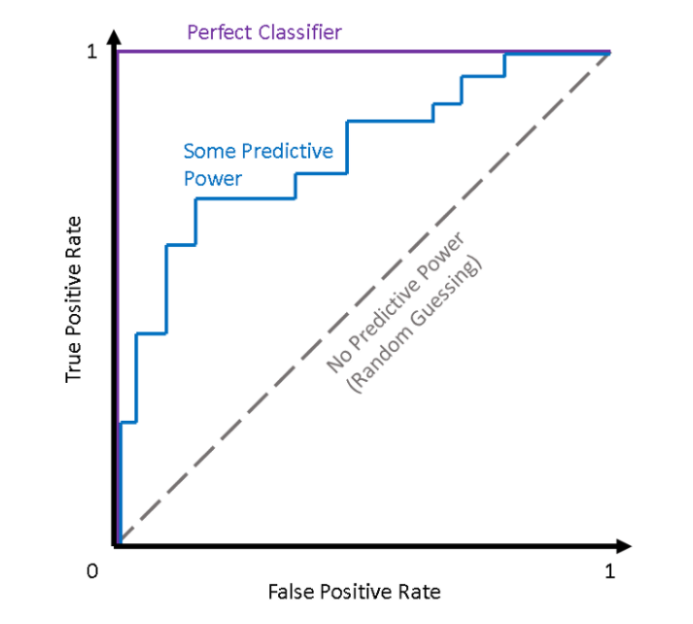

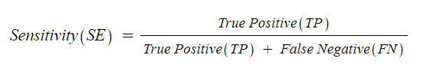
1. ROC Curve
ROC Curve의 X축
False Positive Rate(FPR) = 1 - SP
ROC Curve의 Y축
True Positive Rate(TPR) = SE
각 해당하는 값에 점을 찍고, 점들을 연결하여 그래프 > 꺾인 직선의 형태
https://towardsdatascience.com/understanding-the-roc-curve-and-auc-dd4f9a192ecb
https://m.blog.naver.com/sharp_kiss/221599009671

Slide 3
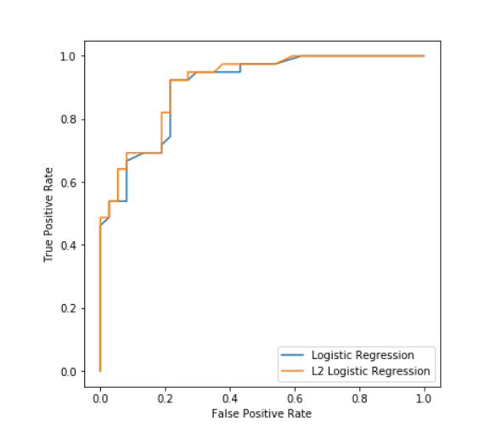
1. ROC Curve
대부분의 ROC 곡선은 꺾인 직선의 형태
데이터 값의 개수가 적기 때문 > 데이터 값의 개수(표본의 수)가 많을수록 곡선의 형태를 취할 수 있다?
표본의 개수를 어떻게 늘릴 수 있는가?

Slide 4
2. Channel-wise Pooling
Convolutional Layer : 입력된 데이터로부터 특징을 추출함.
Filter : 특징을 추출하는 기능
Activation 함수 : Filter의 값을 비선형 값으로 변환
Pooling(= Sub Sampling) : Convolutional Layer을 거쳐 추출된 특징들을 판단하는데, 전체 특징을 모두 판단하는 번거로움을 줄이기 위해 추출된 Activation Map을 인위적으로 줄이는 것.
가장 많이 쓰이는 pooling 기법은 Max pooling
Max Pooling : Activation map을 MxN의 크기로 잘라낸 후, 그 안에서 가장 큰 값을 뽑아내는 방법.
https://bcho.tistory.com/1149

Slide 5
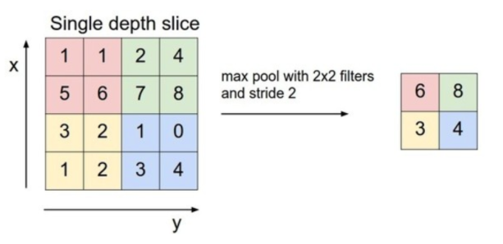
2. Channel-wise Pooling
Max Pooling
Pooling 의 장점
전체 데이터의 크기를 줄여 연산에 들어가는 자원 감소
데이터의 오버피팅 방지
https://bcho.tistory.com/1149

Slide 6
2. Channel-wise Pooling
Channel-wise Convolution은 검색이 되는데, Channel-wise Pooling은 검색이 되지 않는다.
Pooling과 Convolution은 어떻게 다른 거지?
Channel-wise Convolution에 대한 논문 : https://arxiv.org/pdf/1809.01330.pdf

Slide 7
2. Channel-wise Pooling
Convolution 기법
정보 손실이 일어나지 않게 유의미한 정보만을 추출하는 과정
>> Convolution과 Pooling은 같은 의미일까?
https://eehoeskrap.tistory.com/431

Slide 8
3. Cross-Entropy
Entropy(엔트로피) : 불확실성의 척도. 엔트로피가 높다는 것은 정보가 많고, 확률이 낮음을 의미. 즉, 어떤 데이터가 나올지 예측하기 어려움.
Cross-Entropy : 실제 분포 q에 대해 알지 못하는 상태에서, 모델링을 통해 구한 분포인 p를 통하여 q를 예측하는 것. p(x)와 q(x)가 서로 교차하여 곱하기 때문에 Cross를 쓴다.
일종의 Loss function(cost function).
틀릴 수 있는 정보 양을 고려한, 최적으로 인코딩 할 수 있게 해주는 정보량.
p와 q의 값을 모두 알고 있을 때 사용.
실제값=예측값인 경우 0으로 수렴 / 틀릴 경우 값이 증가
실제 값과 예측 값의 차이를 줄이기 위한 엔트로피.
http://melonicedlatte.com/machinelearning/2019/12/20/204900.html
https://m.blog.naver.com/PostView.nhn?blogId=yonggeol93&logNo=221230536533&proxyReferer=https:%2F%2Fwww.google.co.kr%2F

